Slide 1
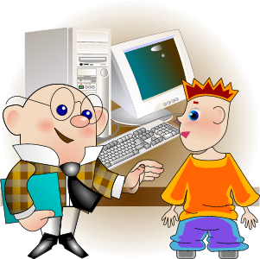
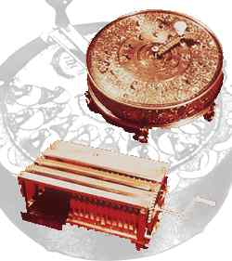
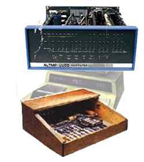
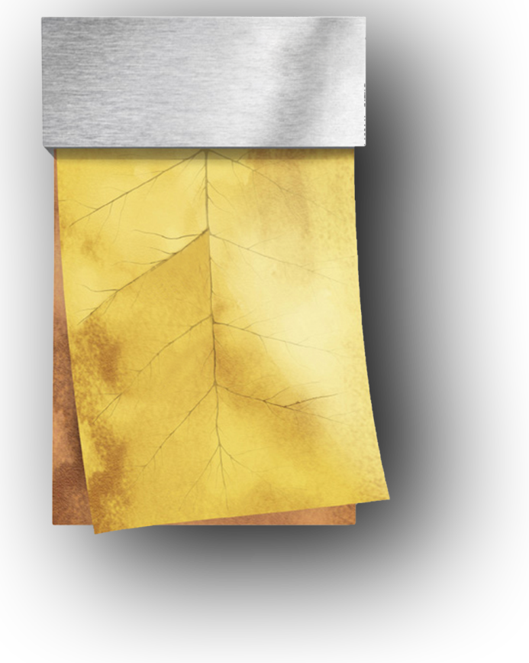
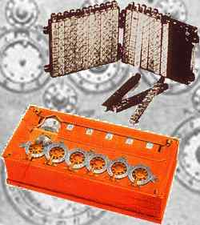
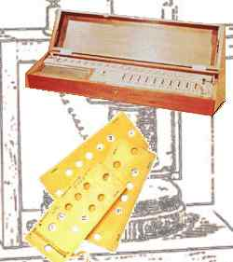
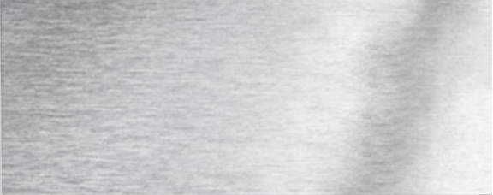
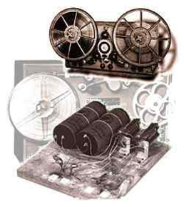
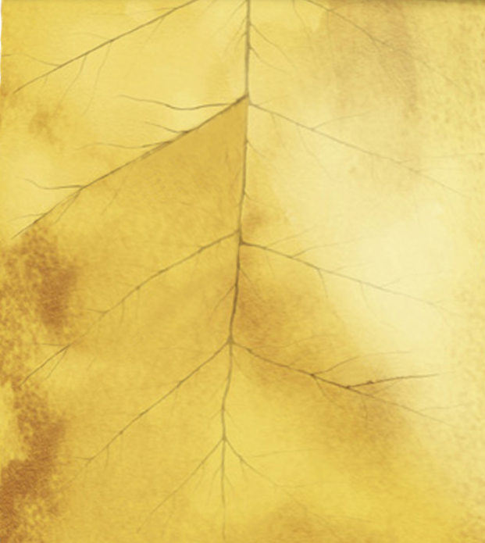
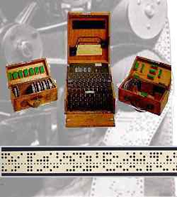
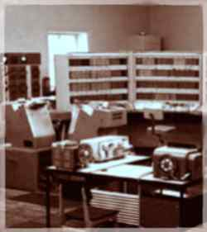
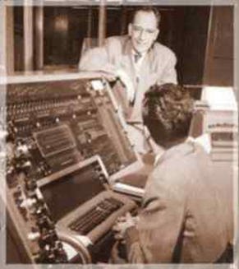
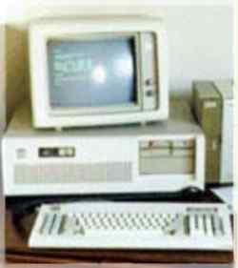
I межмуниципальный конкурс компьютерного творчества «Цифровая палитра».
Конкурс презентаций
Информатика в датах и событиях
ДЕКАБРЬ
НОЯБРЬ
ОКТЯБРЬ
СЕНТЯБРЬ
АВГУСТ
ИЮЛЬ
ИЮНЬ
МАЙ
АПРЕЛЬ
МАРТ
ФЕВРАЛЬ
ЯНВАРЬ
12 января
В 1964 году родился Джефф Безос, основатель интернет-магазина Amazon.com
13 января
В 1899 году открыта первая в России линия дальней телефонной связи.
В 2000 году - Самый богатый человек мира Билл Гейтс ушел с поста главы компании «Майкрософт», передав пост директора Стиву Балмеру. За Гейтсом остался почетный титул председателя и он занял пост главного компьютерного архитектора "Майкрософта".
15 января
День рождения Википедии долл.
4 декабря
День информатики в России
26 декабря
В 1791 году родился Чарльз Бэббидж - первый автор идеи создания компьютера.
27 декабря
В 1654 году родился Якоб Бернулли - великий математик. Увлекался изучением теории вероятности, ввел большое количество современных терминов в этом разделе математики. Определил практические варианты применения статистики и комбинаторики. Его именем названо одно из основополагающих в теории комбинаторики положений «распределение Бернулли».
28 декабря
В 1969 году родился Линус Бенедикт Торвальдс - создатель операционной системы Linux.
11 ноября
Всемирный день юзабилити был учрежден в 2005 году. И с тех пор он отмечается ежегодно во второй четверг ноября. Юзабилити можно дословно перевести с английского языка как практичность, удобство и простота использования. Например, Джейкоб Нильсен определяет юзабилити как: качество работы пользователя в некоторой интерактивной среде (web-сайт, программа, и пр.)
26 ноября
Всемирный день информации (World Information Day), который проводится по инициативе Международной академии информатизации (МАИ), имеющей генеральный консультативный статус в Экономическом и Социальном советах ООН и Всемирного информациологического парламента (ВИП).
30 ноября
Международный день защиты информации
18 октября
В 1871 году умер Чарльз Бэббидж - первый автор идеи создания компьютера.
28 октября
В 1955 году родился Билл Гейтс - выдающийся бизнесмен, компьютерный магнат, основатель и владелец корпорации Microsoft.
30 сентября
Международный день интернета пытались ввести несколько раз в разные даты, но ни одна из них так и не стала традиционной. В России же «прижилась» дата 30 сентября.
Все началось с того, что московская фирма IT Infoart Stars разослала фирмам и организациям предложение поддержать инициативу, состоящую из двух пунктов: назначить 30 сентября «Днем интернета», ежегодно его праздновать и провести «перепись населения русскоязычного интернета». На тот момент количество пользователей достигло 1 миллиона человек.
В 1998 году Всемирный день интернета санкционирован папой Иоанном Павлом II. Святой покровитель интернета пока еще не утвержден официально, хотя с 2003 года временную протекцию сети оказывает святой Исидор Севильский, испанский епископ, живший в 560—636 годах. Его считают первым энциклопедистом, который оказал значительное влияние на историю средних веков. Поэтому во многих странах мира праздник сети отмечается 4 апреля — в день вознесения святого Исидора Севильского.
Во многих странах существуют также национальные Дни интернета. Обычно они приурочены к каким-либо событиям, связанным с введением интернета в этой стране. В России, например, отмечается День рождения Рунета 7 апреля.
13 сентября
Профессиональный праздник программистов, отмечаемый в 256-й день года (для программиста это 255-й день года или 0xFF-ный в 16-ричной системе счисления, так как счёт начинается с нуля).
16 августа
В 1705 году умер Якоб Бернулли. Увлекался изучением теории вероятности, ввел большое количество современных терминов в этом разделе математики. Определил практические варианты применения статистики и комбинаторики. Его именем названо одно из основополагающих в теории комбинаторики положений «распределение Бернулли».
30 июля
Каждый год, в последнюю пятницу июля отмечается День системного администратора. Это праздник человека, который невидимо для других, но совершенно реально и постоянно поддерживает работоспособность любой организации. В день праздника рекомендуется проявлять к сисадминам повышенное внимание и дарить им подарки, хвалить и заверять в вечной любви и дружбе. В 2010 году праздник выпадает на 30 июля.
1 июля
В 1646 году в Лейпциге родился Готфрид Вильгельм Лейбниц.
В 1673 году в Лондоне на заседании Королевского общества он демонстрирует арифмометр, который умел выполнять умножение, деление и извлечение корней. Предложенные Лейбницом ступенчатый валик и подвижная каретка легли в основу всех последующих арифмометров.
23 июля
В 1985 году появился первый в мире мультимедийный персональный компьютер Amiga (Amiga 1000) и персональный компьютер Apple Macintosh. Персональные компьютеры Amiga, наряду с макинтошами, оставались самыми популярными и продаваемыми машинами для домашнего использования (IBM PC доминировали в сфере конторских компьютеров, и здесь их продажи были несравнимо выше) вплоть до 1995 года.
19 июня
Блэз Паскаль (19.06.1623 - 19.08.1662) – один из самых знаменитых людей в истории человечества. Паскаль умер, когда ему было 39 лет, но, несмотря на столь короткую жизнь, вошел в историю как выдающийся математик, физик, философ и писатель. Его именем названы единица давления (паскаль) и весьма популярный сегодня язык программирования. Блэз Паскаль создал механическое вычислительное устройство – суммирующую машину, которая позволяла складывать числа в десятичной системе счисления.
Блез Паскаль
22 июня
Конрад Цузе(22 июня 1910 -18 декабря 1995) — немецкий инженер, пионер компьютеростроения. Наиболее известен как создатель первого действительно работающего программируемого компьютера (1941) и первого языка программирования высокого уровня (1945).
Четыре компьютера Конрада Цузе
16 мая
В 1960 года - 50 лет лазеру.Слово "LASER" является аббревиатурой от Light Amplification by Stimulated Emission of Radiation, что дословно переводится как «Усиление Света Путем Вынужденной Эмиссии Радиации».
20 мая
В 1913 года родился Уильям Хьюлетт - один из основателей Силиконовой долины.
30 апреля
В 1777 году в городе Брауншвейге родился Карл Фридрих Гаусс (1777–1855) — крупнейший немецкий математик, астроном и физик, член Лондонского королевского общества, Парижской и Петербургской академий наук. Его именем названа единица измерения магнитной индукции (гаусс) в системе СГС.
В апреле 1976 года было опубликовано “Открытое письмо любителям” Билла Гейтса, в котором он порицает незаконное копирование программ.
В конце 1975 года разработчики программного обеспечения — интерпретатора языка Бейсик — для компьютера “Альтаир” Билл Гейтс и Пол Аллен обнаружили, что при росте сбыта “Альтаиров” объем продаж интерпретатора резко уменьшился. Сначала они не понимали, в чем дело, но потом пришли к выводу, что их разработку просто бесплатно заимствуют. Возмущенный Гейтс опубликовал в одном из компьютерных изданий “Открытое письмо любителям”, которое быстро растиражировали другие издания.
В апреле 1977 года был изготовлен первый модем для персонального компьютера, создателем которого стал уроженец городка Спартанберг (штат Южная Каролина) инженер Деннис С. Хайес.
В апреле 1984 года на рынке появилась первая так называемая “графическая рабочая станция” на чипе GE (Geometry Engine — геометрическая машина) для эффективной работы с объектами трехмерной графики (3D-graphics), которая была создана в компании Silicon Graphisc .
В апреле 1992 года на рынке появилась операционная система Windows 3.1 — одна из первых версий Windows, получивших широкое распространение. Операционная система DOS была выпущена в 1981 году одновременно с IBM PC. Microsoft начала разрабатывать собственную операционную среду Windows, чья первая версия появилась в 1985 году.
В апреле 2003 года в Сан-Франциско была представлена 64-разрядная операционная система Windows DataServer 2003, на решение проблем безопасности которой затрачено 200 млн. долл. США.
25 апреля
В 1903 году в Тамбове родился Андрей Николаевич Колмогоров (1903–1987) — один из крупнейших математиков XX века, построивший (в 1933 году) широко теперь известную систему аксиоматического обоснования теории вероятностей.
27 апреля
В 1791 году в Чарльзтауне (штат Массачусетс) родился Сэмюэл Морзе (1791–1872) — американец, внесший существенный вклад в усовершенствование электромагнитного телеграфа, создатель знаменитой “азбуки Морзе”.
30 апреля
В 1916 году в небольшом городе Петоски (штат Мичиган) родился Клод Элвуд Шеннон (1916–2001) — “человек, который придумал бит”. Самой известной работой Клода Элвуда Шеннона является опубликованная в 1948 году “Математическая теория связи”, где представлены соображения, касающиеся созданной им новой науки — теории информации. Шеннон определил основную единицу количества информации (названную потом битом) как сообщение, представляющее один из двух вариантов: герб — число, да — нет и т.п. Бит можно представить как 1 или 0, или как присутствие или отсутствие тока в цепи.
16 апреля
В 1768 году в городе Ревеле (ныне Таллин) родился Павел Львович Шиллинг (1768–1837) — изобретатель электромагнитного телеграфа.
В 1835 году он с успехом демонстрировал телеграф на съезде естествоиспытателей и врачей в Бонне. Вскоре русское правительство образовало “Комитет для рассмотрения электромагнетического телеграфа” (под председательством морского министра), предложивший Шиллингу установить телеграф в здании Главного Адмиралтейства для длительных испытаний его в условиях, близких к эксплуатационным.
19 апреля
В 1931 году в Москве родился Андрей Петрович Ершов (1931–1988) — выдающийся программист и математик, академик, автор первой в мировой практике монографии по автоматизации программирования. Под руководством Ершова разрабатывались одни из первых отечественных программирующих программ — для машин БЭСМ и “Стрела” (программирующими программами назывались в то время “интегральные разработки” языка и системы программирования). Главным делом последних лет его жизни, которому он отдал много сил, было создание школьной энциклопедии по информатике.
4 марта 2006 года - 5 лет интернет-проекту "Одноклассники.ру"
Февраль 1990 года - 20 лет Adobe Photoshop
Выполнил:
Ученик 5г класса
МОУ СОШ №3 г.Ершова
Назаркин Андрей
Руководитель:
Учитель физики и информатики Григорьева Н.Н.

